Slide 1


Tout savoir sur le module
Portail RH
Support de formation administrateur
Dernière mise à jour
Septembre 2024

Slide 2

A l’issue de la formation, les administrateurs seront capables de
Objectif de la formation
Administrer la vie du salarié
Ajouter des documents dans son drive
Partager des documents
Importer des bulletins de salaire
Consulter les tableaux de bord RH
Préparer l’arrivée et le départ des collaborateurs

Slide 3



Les fonctionnalités de votre module
Programme de la formation
Administration de la vie du salarié
Administration de l’espace de document
Création de modèle de document
Ajout de documents partagés société
Tableau de bord RH
Mon quotidien RH – Gestionnaire d’alertes
Pilotage on/offboarding (Modèle de tâches, Email de bienvenue, Formulaire Onboarding)
Import des bulletins de salaire
L’espace administrateur
Gestion des accès à Mon quotidien RH
Paramétrage de l’espace de document
Paramétrage de la fiche collaborateur

Slide 4
Les fonctionnalités de votre module
01

Slide 5
Administrer la vie du salarié
01

Slide 6
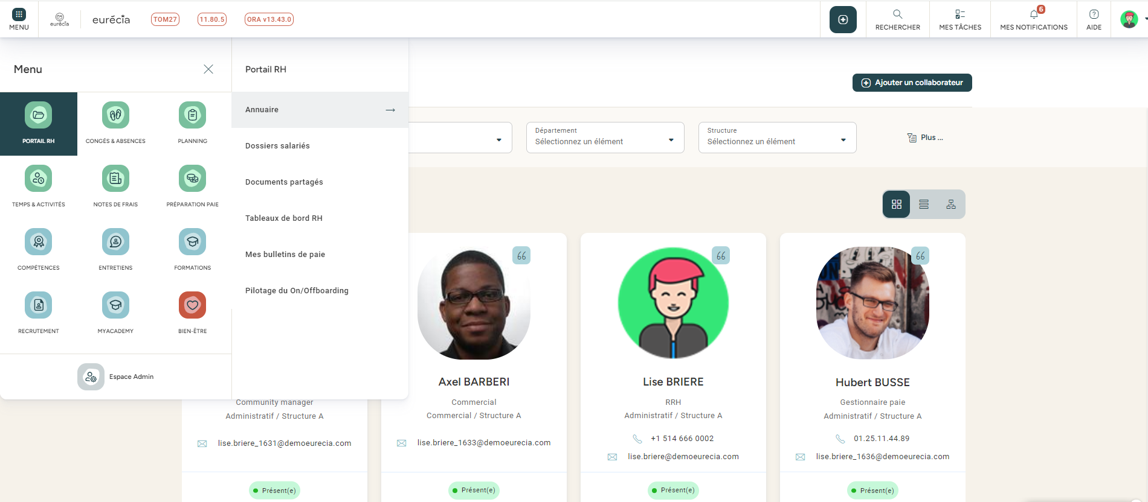

Administrer la vie du salarié
Accès n°1: Portail rh > Annuaire salariés
Vous pouvez ajouter un nouvel utilisateur à partir de cet écran
Vous pouvez obtenir une vue de l’annuaire en liste ou carte
Bon à savoir ! En cliquant sur la ligne d’un collaborateur, vous pouvez accéder à sa fiche salarié.

Slide 7
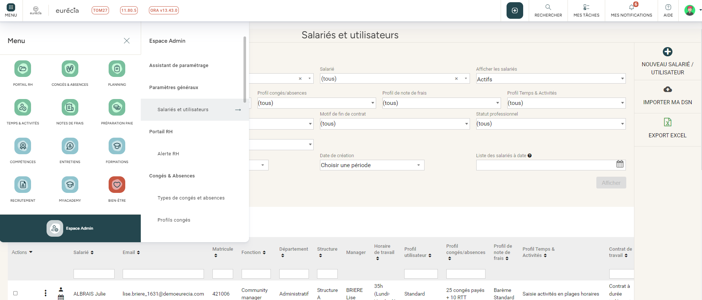
Administrer la vie du salarié
Accès N°2: Espace admin > Paramètres généraux > Annuaire salariés
Vous pouvez ajouter un nouvel utilisateur
Vous pouvez importer vos données via la DSN
Vous pouvez exporter les données de vos salariés

Slide 8
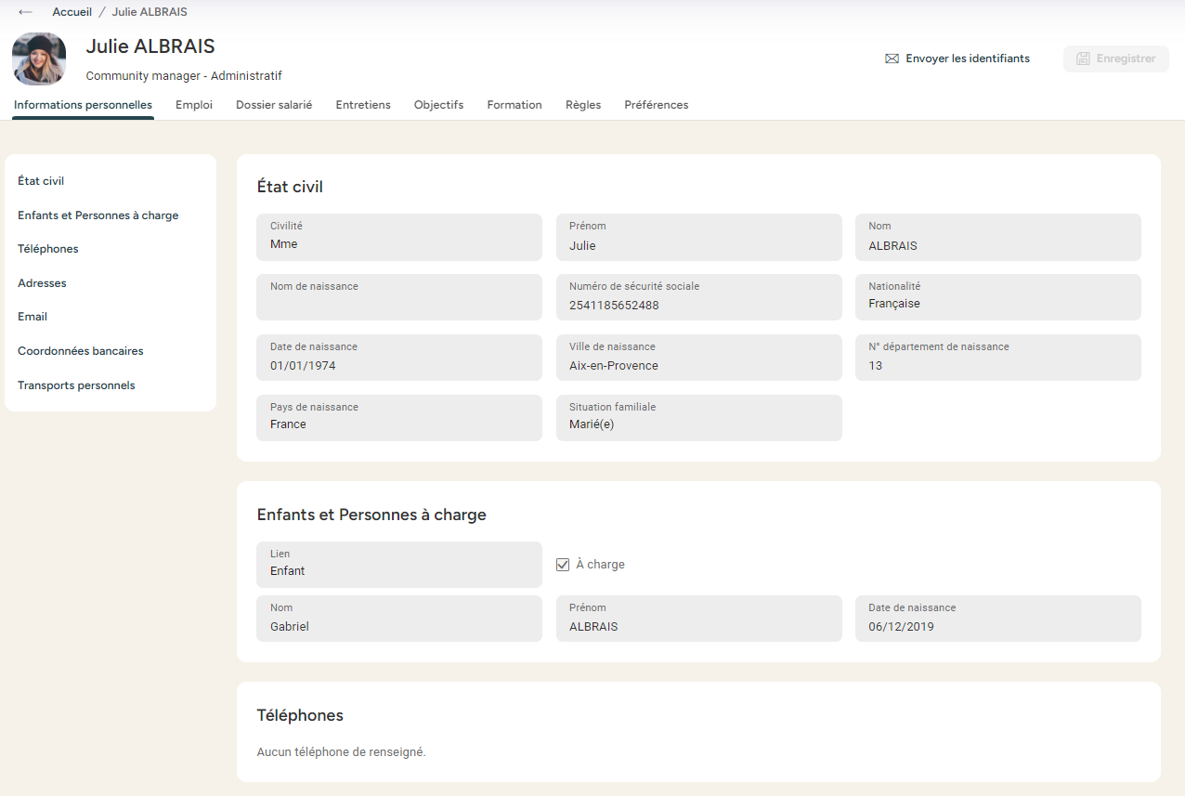
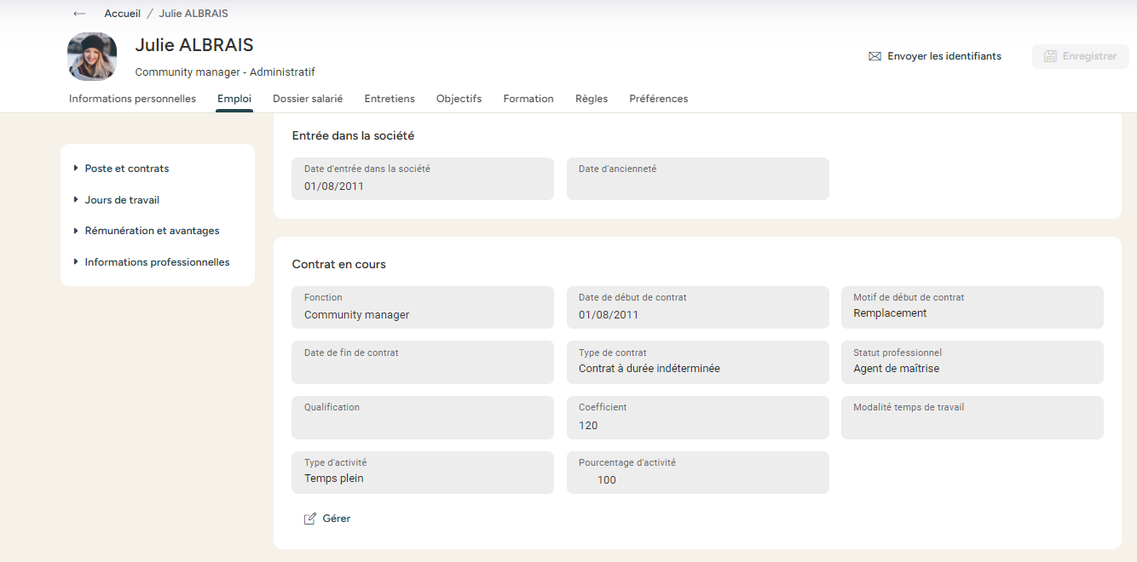
Administrer la vie du salarié
Visuel d’une fiche salariée
Vous pouvez modifier les informations de la fiche salarié présentes dans les onglets « Infos personnelles » et « Emploi ».

Slide 9
Espace de documents du collaborateur
02

Slide 10
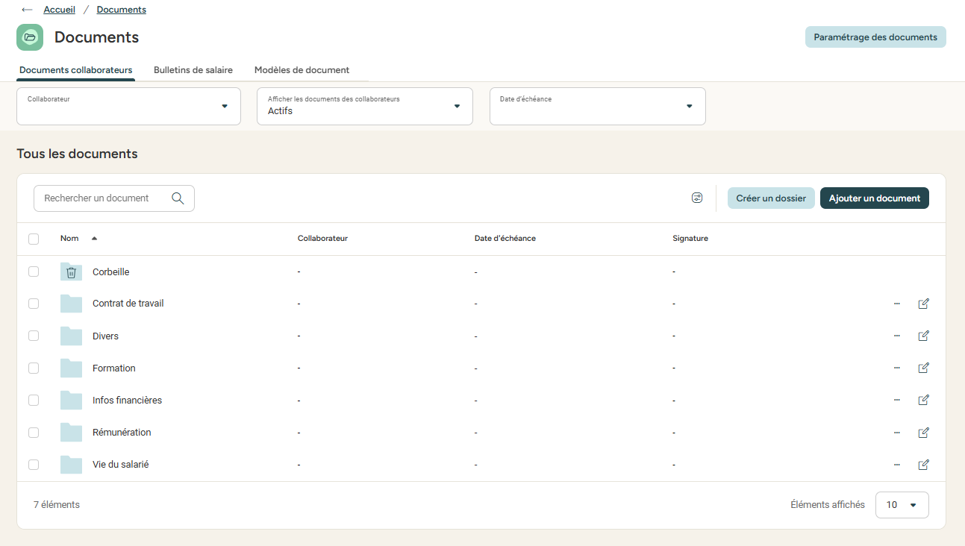
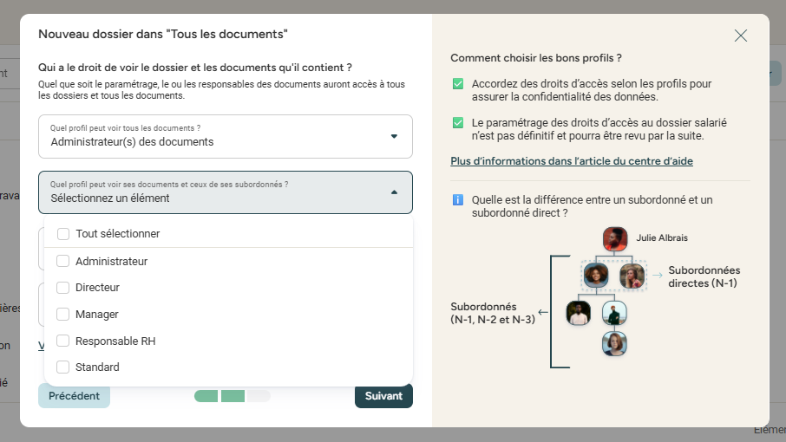
Organiser l’espace de documents
Créer des dossiers pour trier vos données
Vous pouvez personnaliser vos dossiers à l’aide du bouton « Créer un dossier » et sélectionner les profils qui peuvent voir ou modifier le contenu.

Slide 11
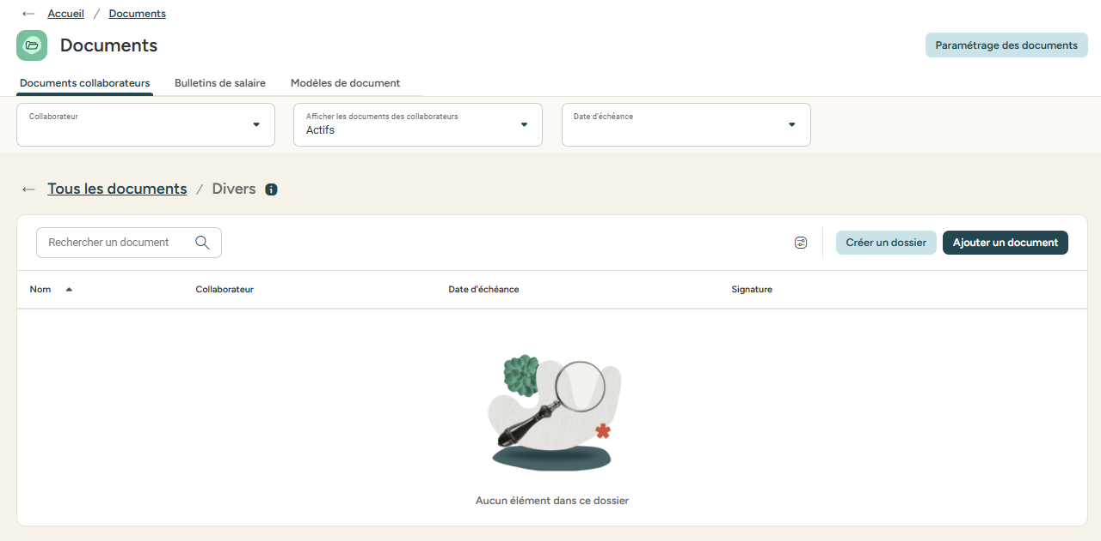
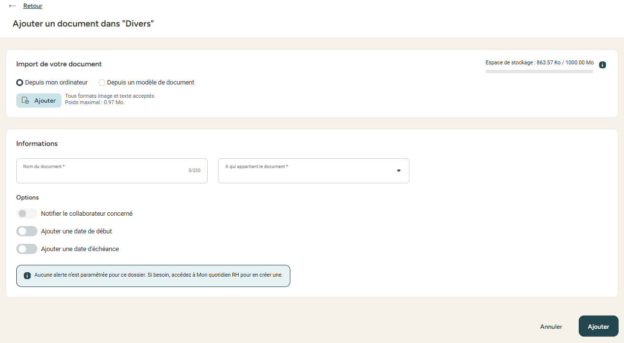
Ajouter un document
A partir du menu principal Portail RH > Documents
A partir d’un dossier, vous pouvez déposer les documents de votre choix en cliquant sur « Ajouter un document ».
Vous pouvez également notifier le collaborateur ou ajouter une date d’échéance afin d’être alerté en cas de renouvellement.
Bon à savoir ! Vous pouvez ajouter un document à partir de votre ordinateur ou à partir d’un modèle de document !

Slide 12
Modèle de document
03

Slide 13
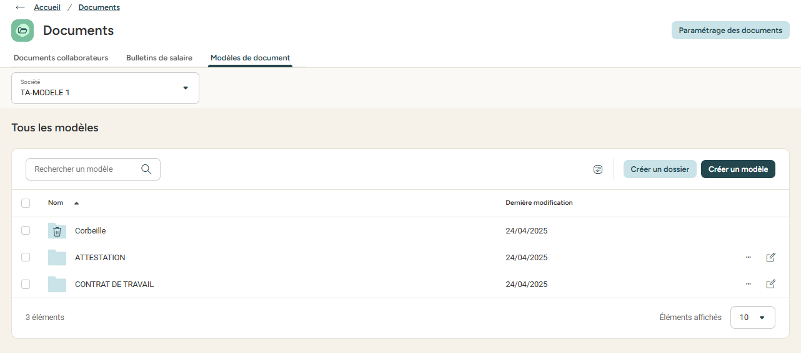
Création modèle de document
Accès : Portail RH > DOCUMENTS> MODELES de document
Personnalisez vos propres modèles de document
Triez vos modèles dans des dossiers.

Slide 14
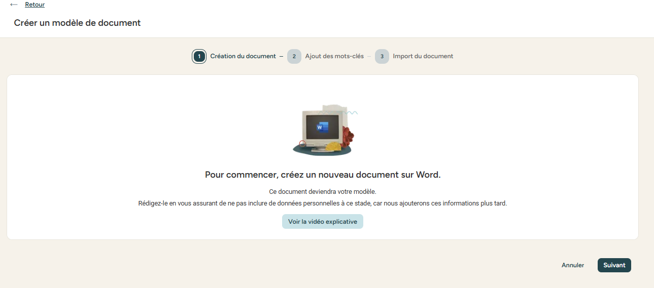
Création modèle de document
Créer un nouveau modèle

Slide 15
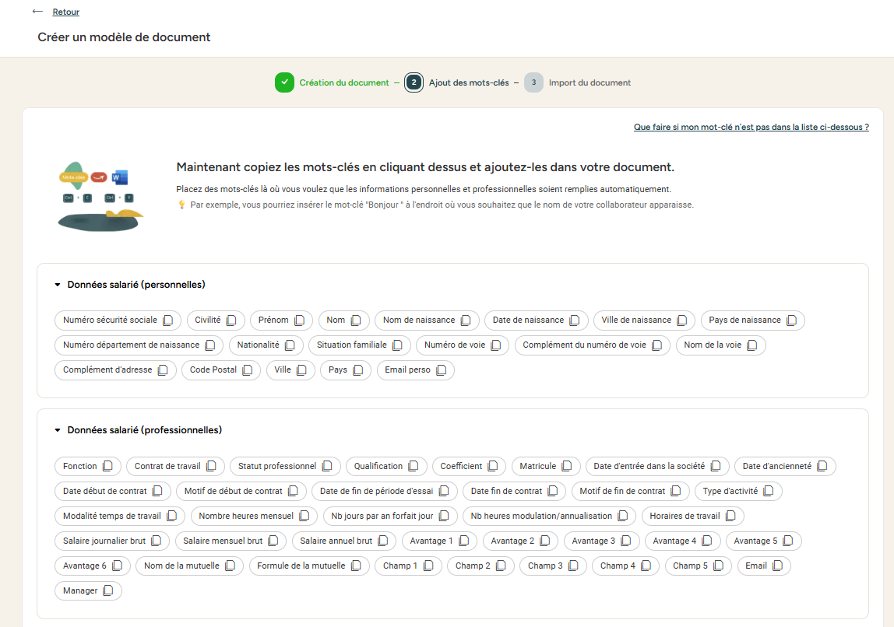
Création modèle de document
Créer un nouveau modèle
Le but est de créer un modèle de document qui s'alimentera automatiquement avec les données renseignées dans Eurécia. J'ouvre mon document de base sous Word ainsi que la page Eurécia où je vais pouvoir piocher parmi la liste de mots-clés proposés pour créer et alimenter mon document.

Slide 16
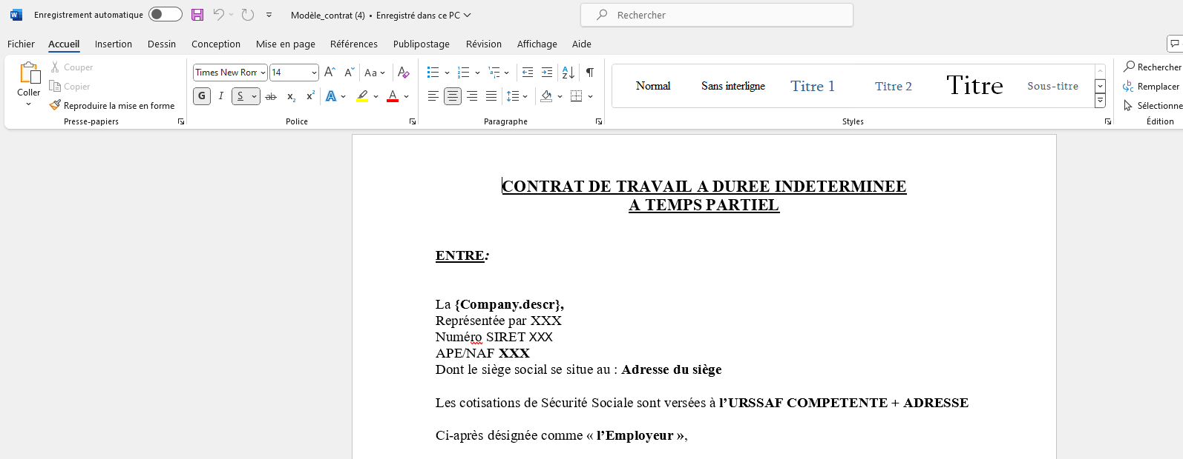
Création modèle de document
Créer un nouveau modèle
Etape 1 : Dans Eurécia, je clique sur la donnée que je veux intégrer dans mon document
Etape 2 : Je colle cette donnée dans mon document Word
Etape 3 : Je répète l'opération autant de fois que nécessaire pour créer mon modèle

Slide 17
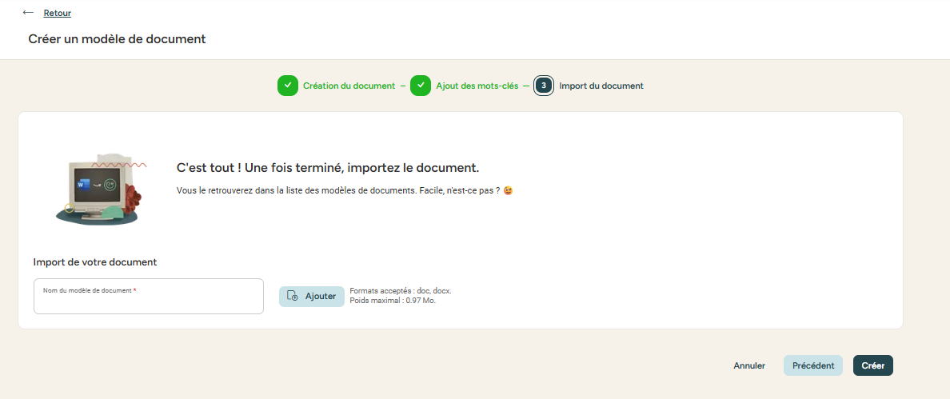
Création modèle de document
Créer un nouveau modèle
Pour finir, enregistrez le document Word dans votre ordinateur, puis passez à l’étape suivante sur Eurécia et importez votre document.
Vous pouvez désormais l’utiliser pour n’importe quel salarié.

Slide 18
Documents partagés
04

Slide 19
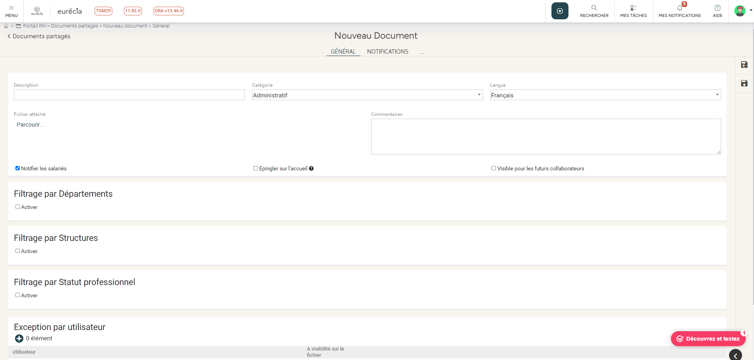
Documents partagés société
Accès : Portail RH > Documents partagés > Nouveau
Par défaut, le document sera visible par tous les salariés dans leur portail RH > Documents partagés.
Vous avez la possibilité de gérer la visibilité par Département, Structure etc.

Slide 20
Tableaux de bord RH
05

Slide 21
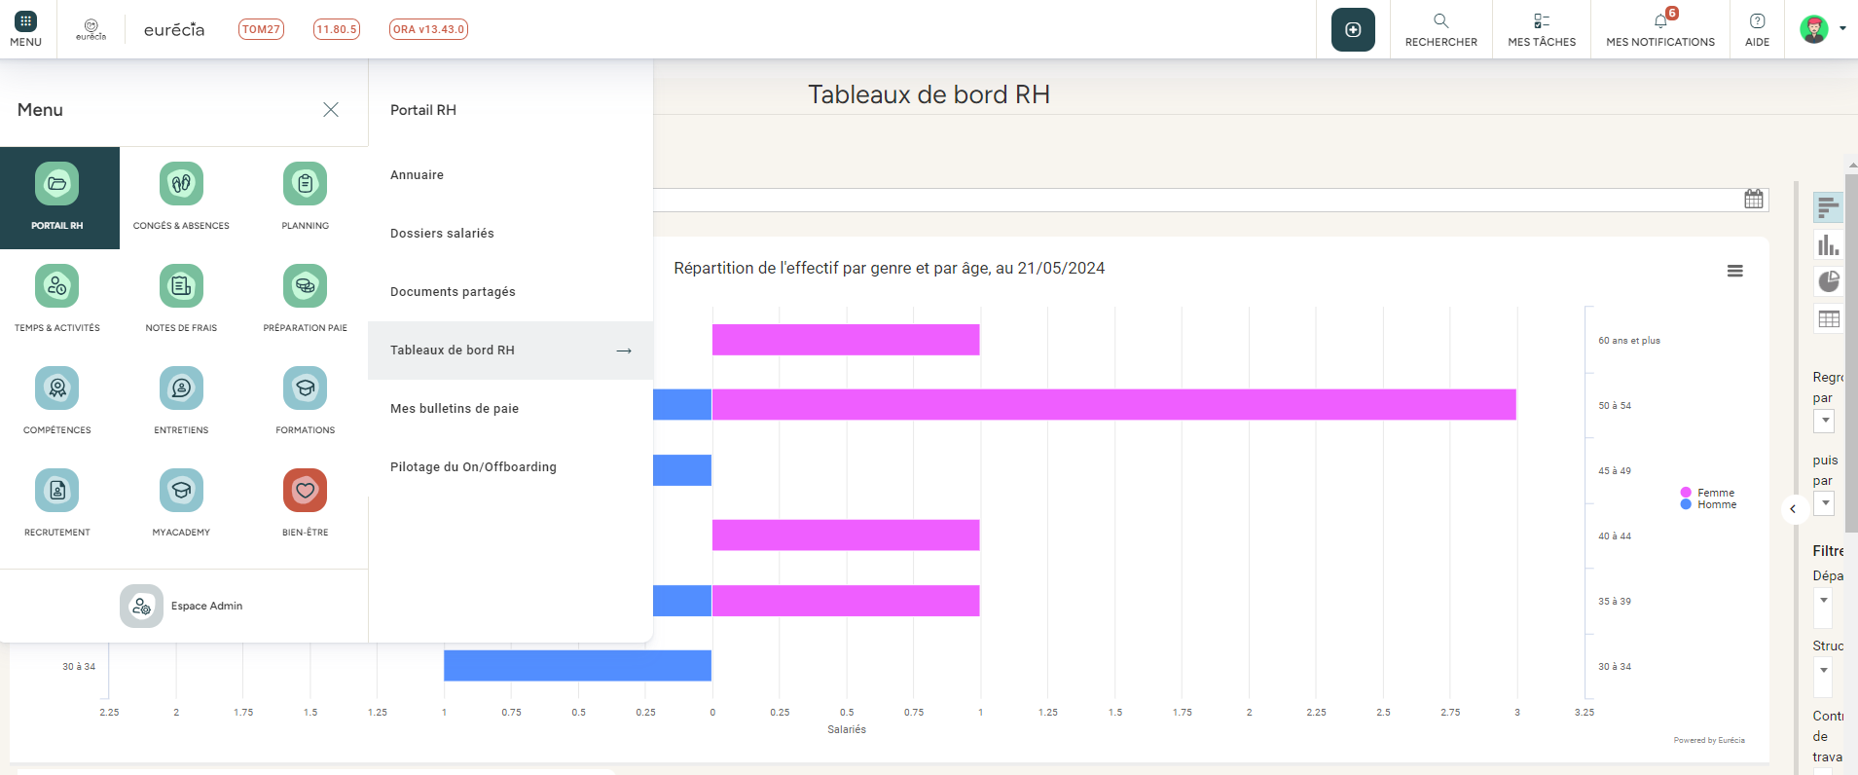
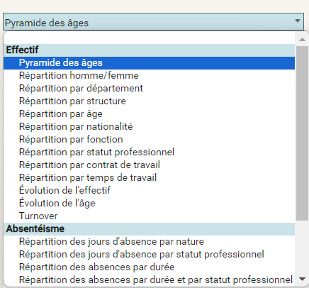
Tableau de bord RH
Accès : Portail RH > Tableau de bord RH

Slide 22
Mon quotidien RH
06

Slide 23
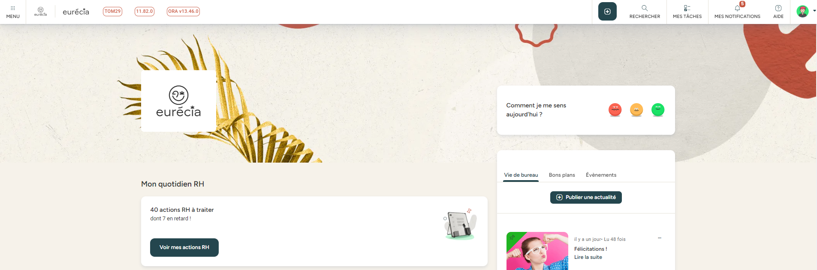
Mon quotidien RH – Gestionnaire d’alertes
Accès : page d’accueil
Tout collaborateur ayant accès à Mon Quotidien Rh peut créer des rappels et des alertes pour lui-même et éventuellement d'autres collaborateurs. Vous pouvez ainsi accéder à une To do list simple, visuelle et collaborative.
Bon à savoir ! Vous n’avez pas accès à mon quotidien RH ? Vous pouvez l’activer via votre espace admin > Paramètres généraux > Gestion des alertes RH

Slide 24
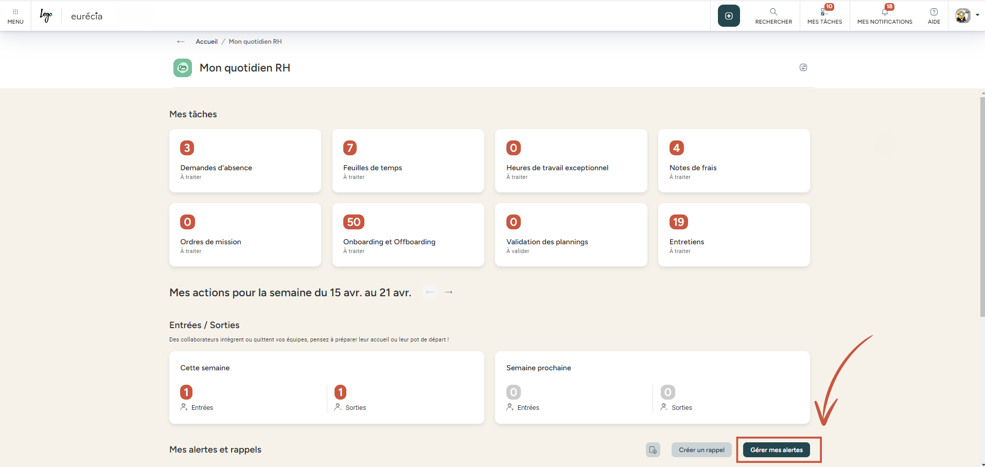
Mon quotidien RH – Gestionnaire d’alertes
Créer une nouvelle alerte
Je clique sur 'Gérer mes alertes',

Slide 25
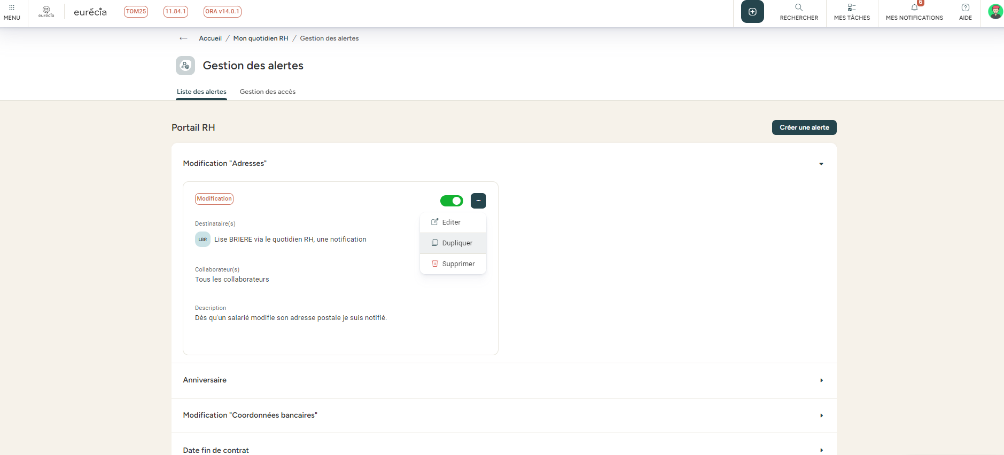
Mon quotidien RH – Gestionnaire d’alertes
Créer une nouvelle alerte
Dans la liste des alertes, je retrouve toutes mes alertes configurées, je peux alors ajouter une nouvelle alerte en cliquant sur le bouton :
Bon à savoir ! Vous pouvez dupliquer des alertes existantes pour plus de facilité.

Slide 26
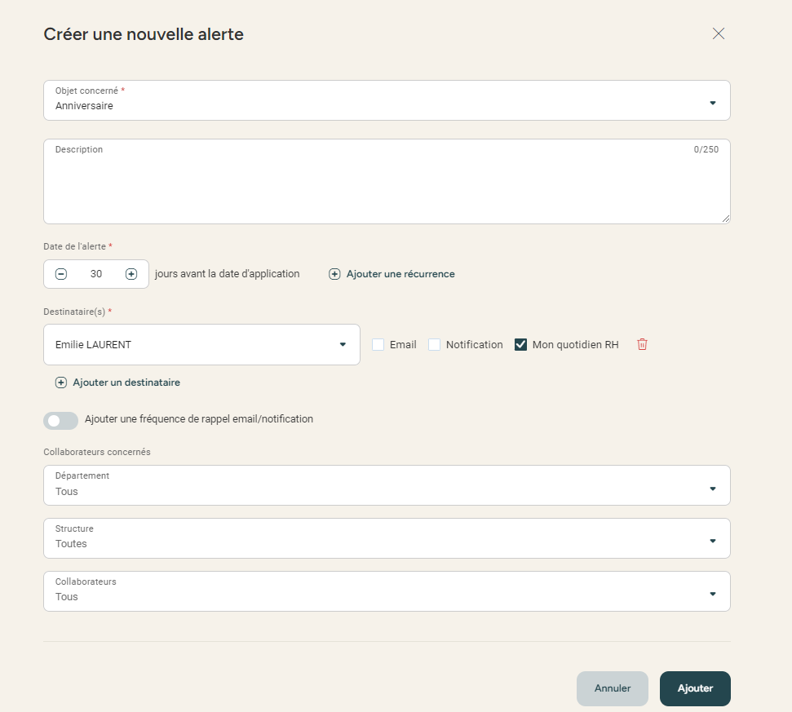
Mon quotidien RH – Gestionnaire d’alertes
Créer une nouvelle alerte
Lorsque je crée une nouvelle alerte, j’ai le choix entre différents types d’alertes : en cas d’une échéance approchant, en cas de modification d’éléments sensibles, ou même pour prévoir l’arrivée ou le départ des salariés.
Une fois mon choix fait, je vais pouvoir choisir la raison de l’alerte : Anniversaires, date de fin de contrat, date de fin de période d’essai…
L’objectif est de prévoir combien de jours avant la date de début ou de fin de mon élément je veux être prévenu, les destinataires de cette alerte, ainsi que les collaborateurs concernés par cette alerte.

Slide 27
Pilotage On/Offboarding
07

Slide 28
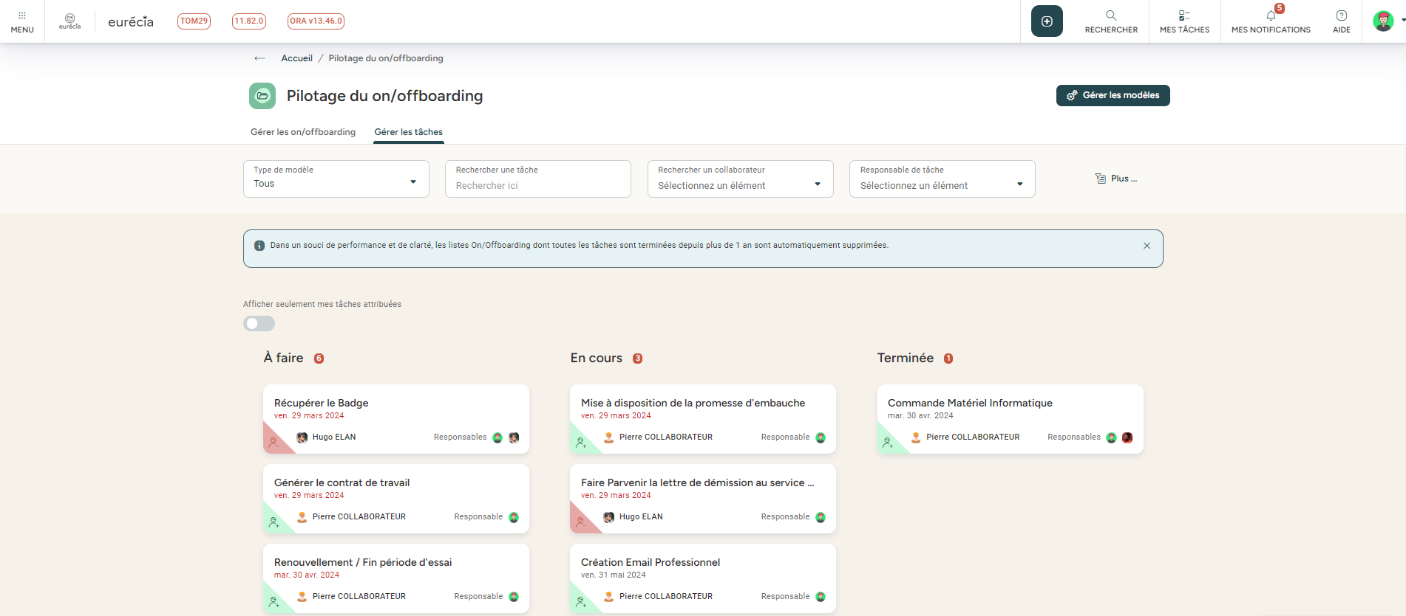
Pilotage on/offboarding
Accès : portail rh >Pilotage du On/offboarding
A l’aide de tableaux de bord, ayez une idée claire de vos prochaines entrées et sorties de vos salariés.
Vous allez pouvoir observer l’avancement, gérer et créer des tâches grâce à la gestion de modèles.

Slide 29
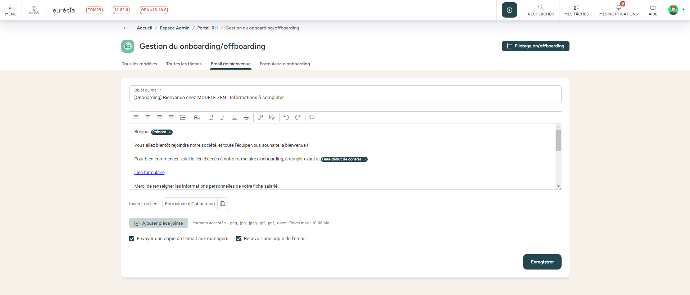
Pilotage on/offboarding
Email de bienvenue
Bénéficier également de l’email de bienvenue. Il a pour but de prévenir le salarié des éléments à communiquer à son nouvel employeur, ainsi que de lui donner accès à Eurécia pour compléter sa fiche salarié.

Slide 30
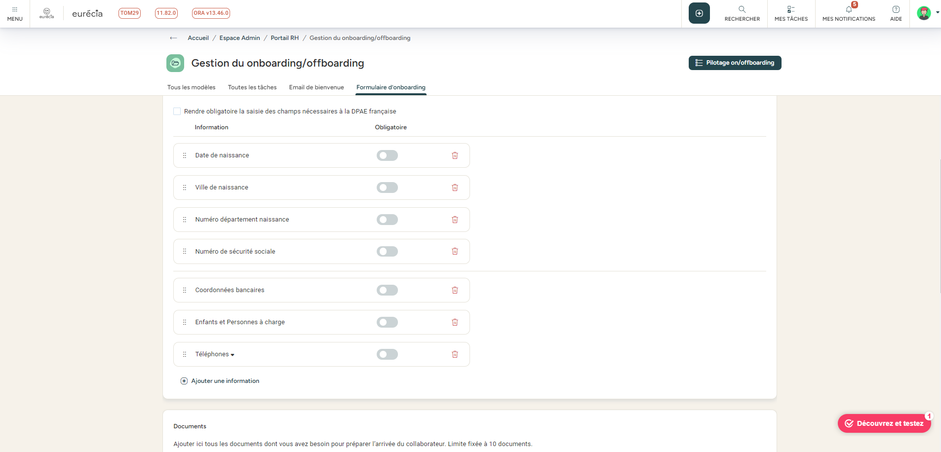
Pilotage on/offboarding
Formulaire d’onboarding
Le formulaire d’onboarding permet alors de choisir les éléments qui seront demandés au salarié via l’email de bienvenue. Les liens contenus dans le mail redirigeront le salarié vers le formulaire, où il pourra renseigner ses informations personnelles, et déposer ses documents nécessaires à l’embauche. Les documents et informations sont automatiquement reportés dans la fiche salarié et le dossier salarié.

Slide 31
Importer les bulletins de paie
08

Slide 32
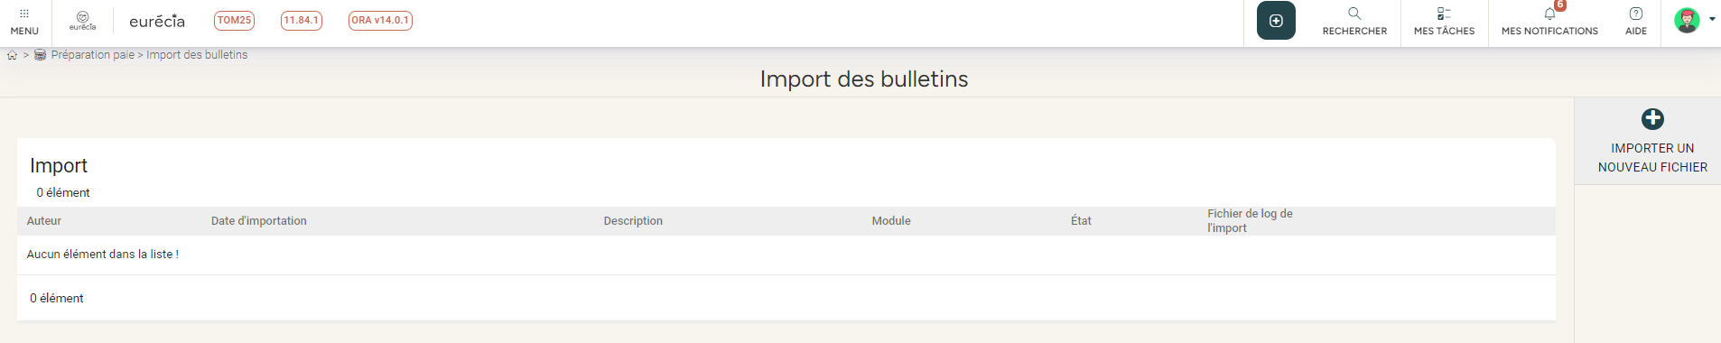

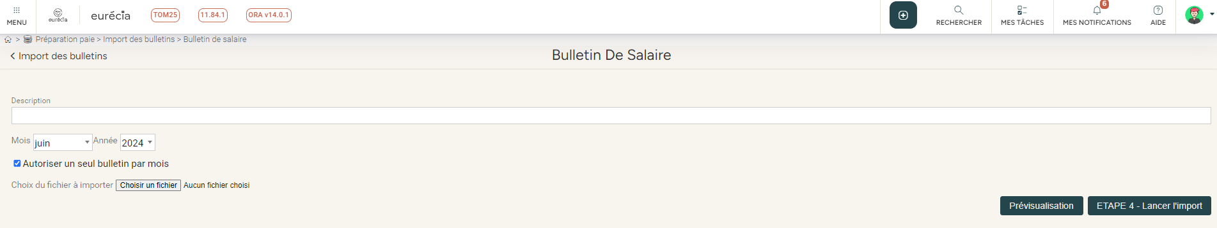
Importer les bulletins de paie
Accès : Menu > préparation paie > import des bulletins de paie
Bon à savoir ! Pour chaque salarié, le numéro de sécurité sociale, le nom et le prénom doivent être renseignés à l’identique dans le logiciel de paie et Eurécia.

Slide 33
L’espace administrateur
02

Slide 34
Gérer les accès vers mon quotidien RH
01

Slide 35
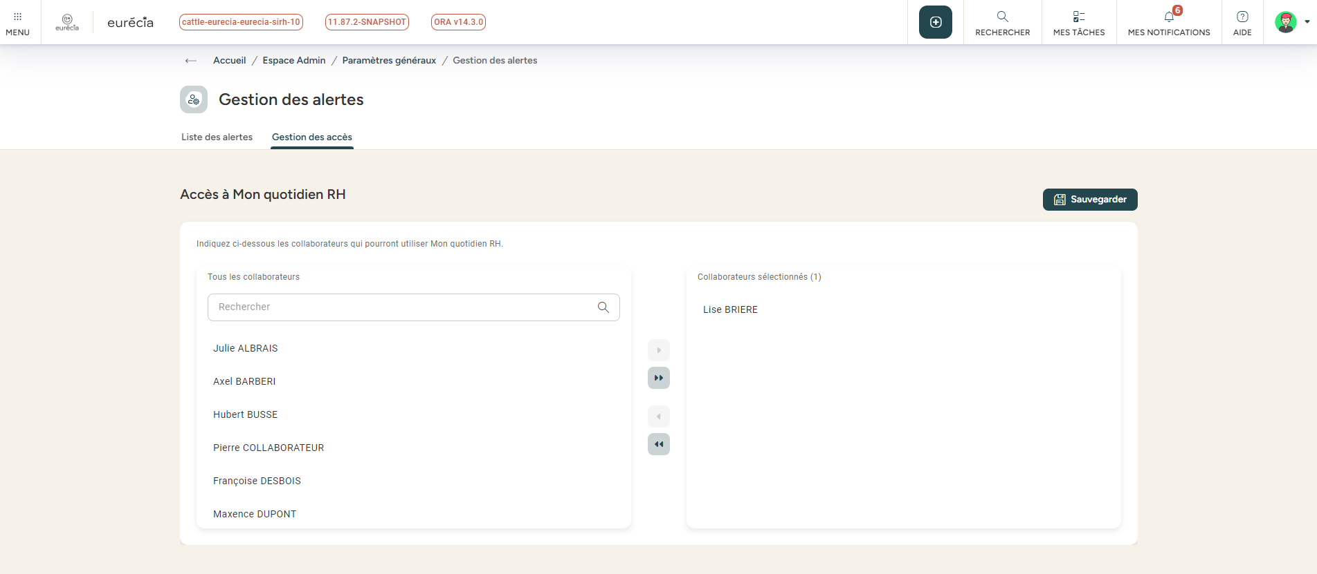
Alerte MQH
Accès : ESPACE ADMIN > PARAMETRES GENERAUX > Gestion des alertes
A partir de l’onglet gestion des accès, vous pouvez activer le quotidien RH auprès de plusieurs collaborateurs. Ils pourront ainsi créer leurs propres alertes et bénéficier d’un tableau de bord de suivi.

Slide 36
Paramétrer l’espace de documents
02

Slide 37
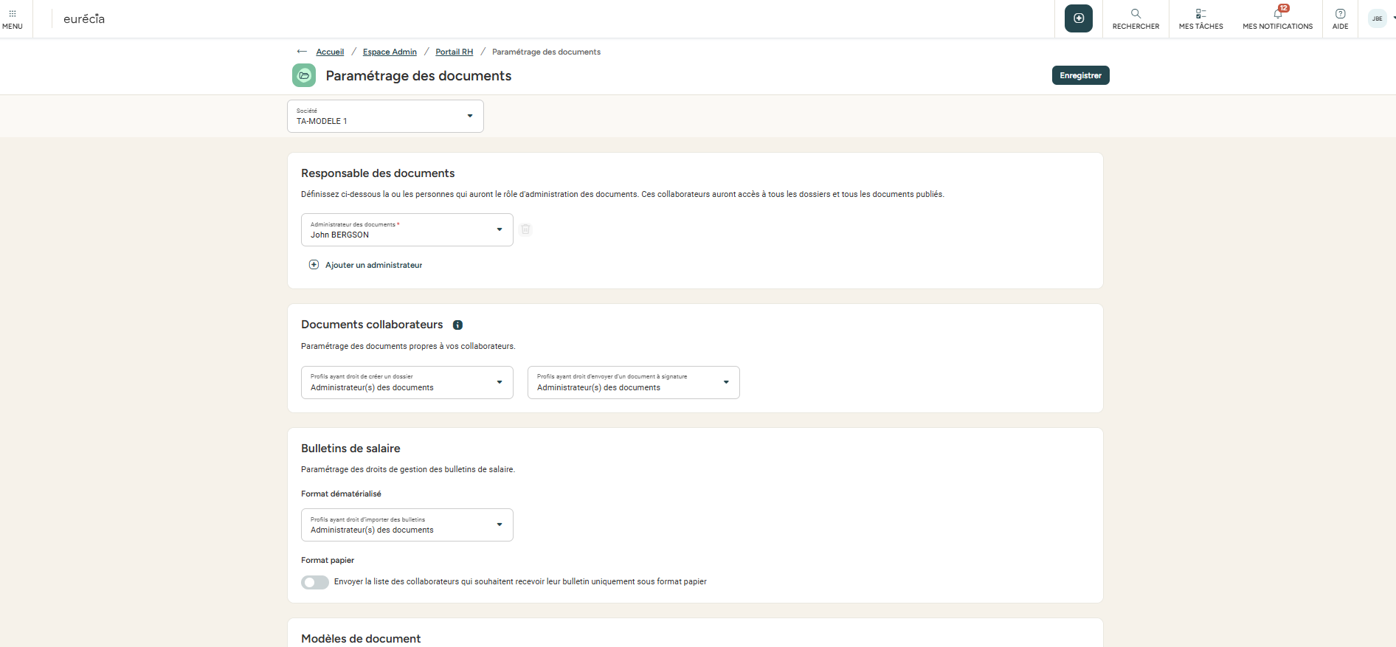
Les droits de visibilités de l’espace de documents
Accès : ESPACE ADMIN > Portail RH > paramétrage des documents
Définissez les utilisateurs pouvant administrer l’espace de documents.
Ces personnes auront une visibilité des données à 100% !
Puis sélectionnez les profils pouvant intervenir sur les différentes thématiques (Documents collaborateurs, Bulletins de salaire, Modèles de document)

Slide 38
Paramétrer la fiche collaborateur
03

Slide 39
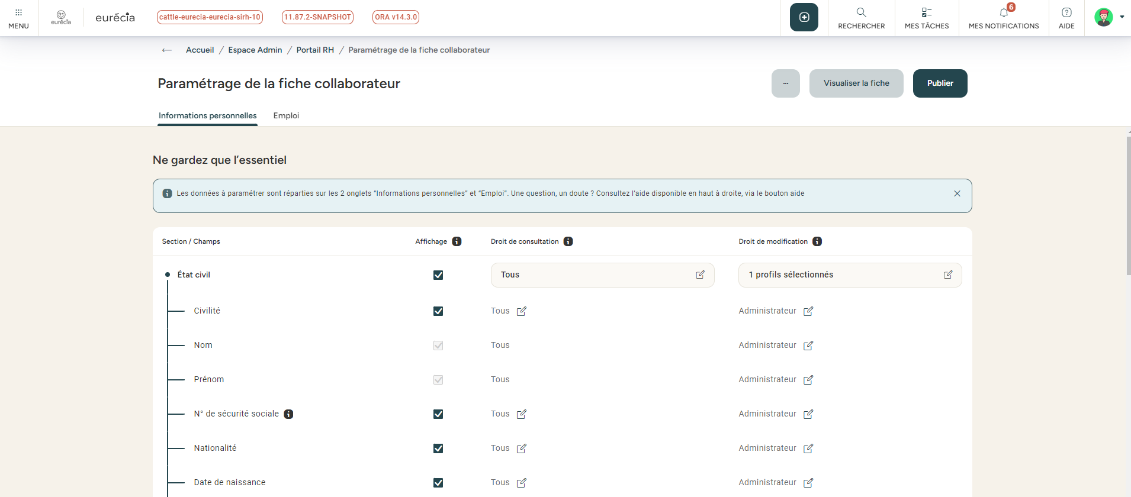
La fiche salariée
Accès : ESPACE ADMIN > Paramétrage de la fiche collaborateur
Permet de visualiser votre travail avant publication
A l’aide de la nouvelle fiche salarié, vous pouvez personnaliser vous-même les données visibles et modifiables par vos collaborateurs. Si un champ ne vous intéresse pas, vous pouvez ne pas l’afficher afin d’épurer votre formulaire ! N’oubliez pas de publier votre travail, une fois la personnalisation terminée !

Slide 40
Une question sur notre solution ?
Toutes vos réponses à portée de main.
support@eurecia.com
Centre d'aide

